Slide 1
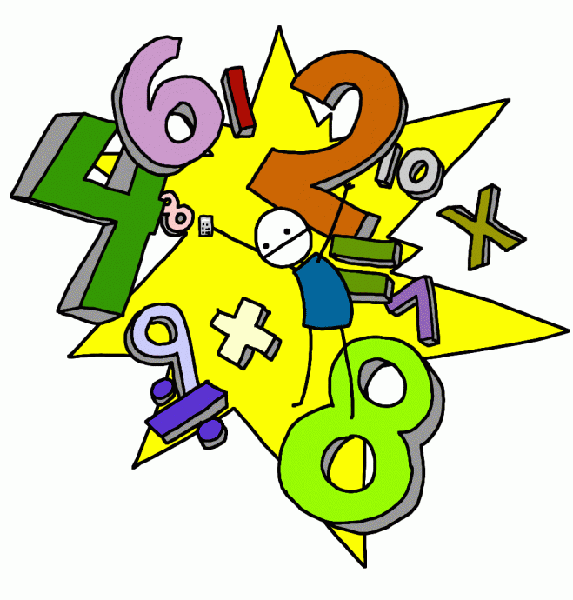
Алгебра
7
класс
Тема:
Деление одночлена и многочлена на одночлен
Яшнабадский район. Школа № 161.
Учитель математики Наралиева Ш.Ш.

Slide 2
План урока
Повторение пройденного
Деление одночлена и многочлена на одночлен
Решение задач
Задания для закрепления

Slide 3
Выполнить умножение одночленов:
2
3

Slide 4
Выполнить умножение многочленов:
(a+b)(c+d)=
a ( c+d )+b ( c+d )
=
=ac+ad+bc+bd
Итак,
(a+b)(c+d)=ac+ad+bc+bd

Slide 5
Пример:
(3-x)(3x²+x-4)
3∙3x²
+3∙x
-3∙4
-x∙3x²
-x∙x
-x∙(-4)=
9x²+3x-12-3x³-x²+4x=
9x²+3x-12-3x³-x²+4x=
-3x³+8x²+7x-12

Slide 6
Пример 2. Умножить многочлен (3а – 2b) на
многочлен (2a + 3b)
Решение:
(3a – 2b)(2a + 3b) =
= 3a · 2a
+ 3a · 3b
– 2b · 2a
– 2b · 3b =
= 6a² + 9ab – 4 ab – 6b² =
= 6a² + 5ab – 6b²

Slide 7
Выполните деление:
$$y^{7}∶y^{5}$$
$${=y}^{2}$$
$$a^{m}∶a^{n}=a^{m−n}$$
12а : 3
= 4а
$${(8x}^{6})∶(2x^{2})$$
$${=4x}^{4}$$
$${(3ab}^{5})∶{(ab}^{2})$$
$${=3b}^{3}$$
$${(5m}^{3}n)∶({5m}^{3}n)$$
$$=1$$
Деление одночлена на одночлен

Slide 8
Выполните деление:
(12a + 6) : 3 =
4а + 2
12а:3
+ 6:3=
-7m
(14m - 8) : (-2) =
+ 4
5m
– 6р
(5mn – 6np) : n =
Деление многочлена на одночлен

Slide 9
Как разделить многочлен на одночлен?
Чтобы разделить многочлен на одночлен надо:
1) каждый член многочлена разделить на этот одночлен,
2) полученные результаты сложить.

Slide 10
Задание из учебника
№ 295-299. Выполните деление:
$${1) b}^{5}∶b^{2}$$
$${=b}^{3}$$
$${3) a}^{7}∶a^{7}$$
$$=1$$
$$3)(−\frac{1}{2}b)∶2$$
$$=−\frac{1}{4}b$$
$$1) 8c∶(−2)$$
$$=−4c$$
$$1) 5a∶a$$
$$=5$$
3$) 5a∶(−a)$
$$=−5$$

Slide 11
Задание из учебника
№ 300-303. Выполните деление:
$$1) (−6x)∶(2x)$$
$$=−3$$
3$) (−6xy)∶(−3xy)$
$$=2$$
$${1) 14a}^{5}∶{(7a}^{2})$$
$${=2a}^{3}$$
$${3) (−0,2a}^{10})∶{(−a}^{10})$$
$$=0,2$$

Slide 12
Задание из учебника
№ 307-309. Выполните деление:
$$1) (12a+6)∶3$$
$$=4a+2$$
3$) (12m−8)∶(−2$)
$$=−6m+4$$
$$=\frac{3}{5}{a−\frac{4}{5}b}^{2}$$
$${1) (3a}^{2}b−4{ ab}^{3})∶(5ab)$$
$${3) (−27k^{4}l}^{5}+21k^{3}l^{2})∶{(−10k^{3}l}^{2})$$
$$=2,7kl^{3}−2,1$$

Slide 13
Задание из учебника
№ 310. Выполните деление:
$$1) (6a−8b+10)∶2$$
$$=3a−4b+5$$
$${3) (10a}^{2}−12ab+8a)∶2a$$
$$=5a−6b+4$$

Slide 14
ЗАДАНИЯ ДЛЯ ЗАКРЕПЛЕНИЯ
№ 295 (2, 4)
№ 300 (2, 4)
№ 310 (2)
Стр. 93-94

